Slide 1

myGex
次郎強化補助委員会-パワーソリューション-

Slide 2


あなたにとっての
モチベーション
とは？

Slide 3

モチベーション
×
数字

Slide 4
開発背景
数値化されていない分野
筋トレ
至高のアプリケーション開発に着手

Slide 5
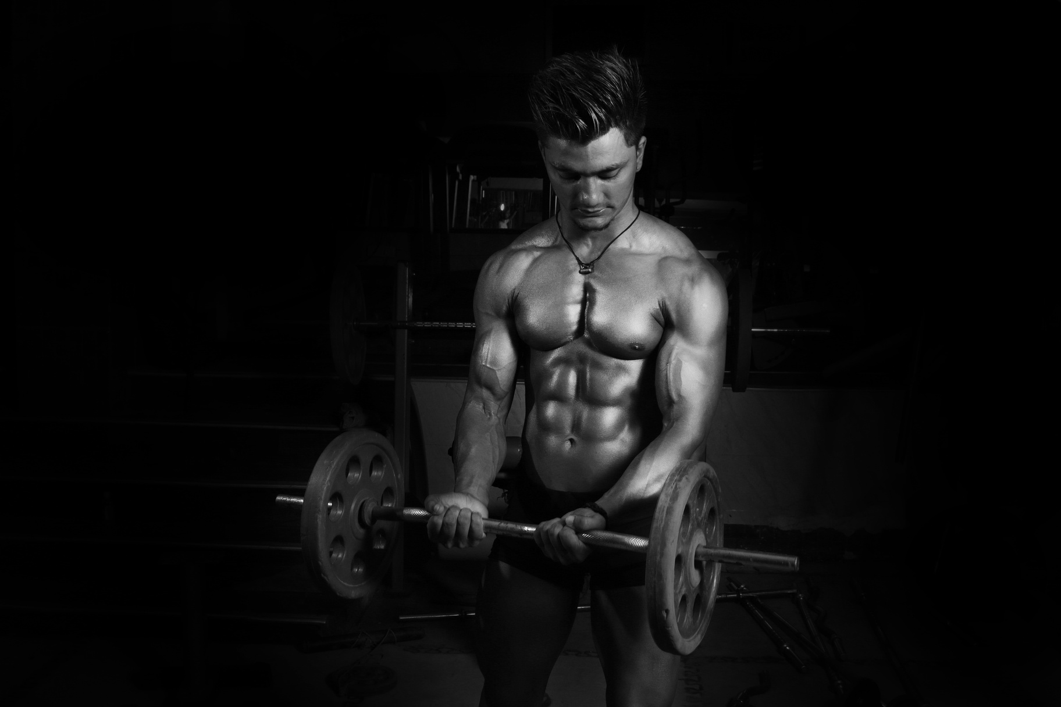
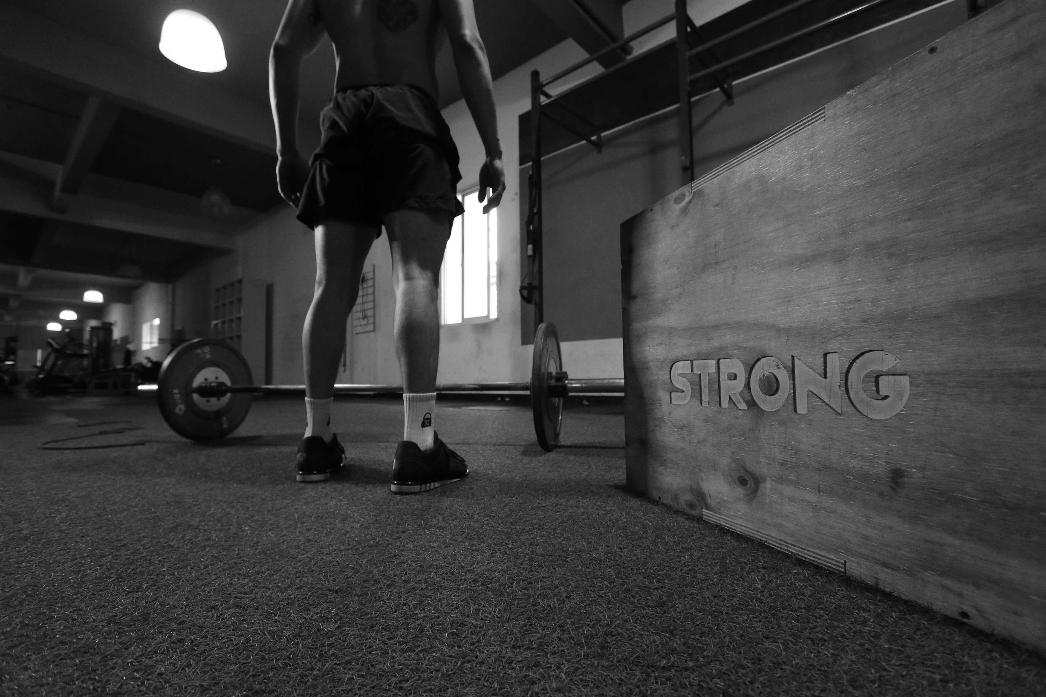
myGex
トレーニング記録
管理アプリ

Slide 6
01
Concept / コンセプト
02
Product / myGexについて
目次/CONTENT
03
Growth・Trouble/ 成長・苦労した点
04
Summary/ まとめ

Slide 7


myGexのコンセプト
EXP
想定利用者 20歳から40歳 男女問わず ジムを利用している社会人
（ジムでの利用を想定のため、スマホ画面サイズで作成）
レベルによる
モチベーションの向上
トレーニングをすることで
経験値を取得
過去の筋トレの記録を管理

Slide 8



経験値システムについて
筋トレの量によって
経験値を獲得！
一定値に達すると
レベルアップ！！

Slide 9

経験値＝(重量×回数×セット数×倍率)÷体重×性別
筋トレの数値化
重量
体重
回数
経験値
倍率
性別
セット数

Slide 10
アプリ名の由来
マイジェックス
ジム
経験値
G
y
m
e
x
p
x

Slide 11
スケジュール
PROJECTS
WEEK 1
WEEK 2
WEEK 3
WEEK 4
WEEK 5
要件定義
外部設計
内部設計
開発
テスト

Slide 12
機能紹介
Function introduction

Slide 13
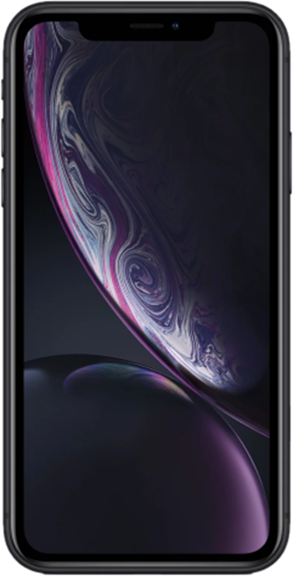
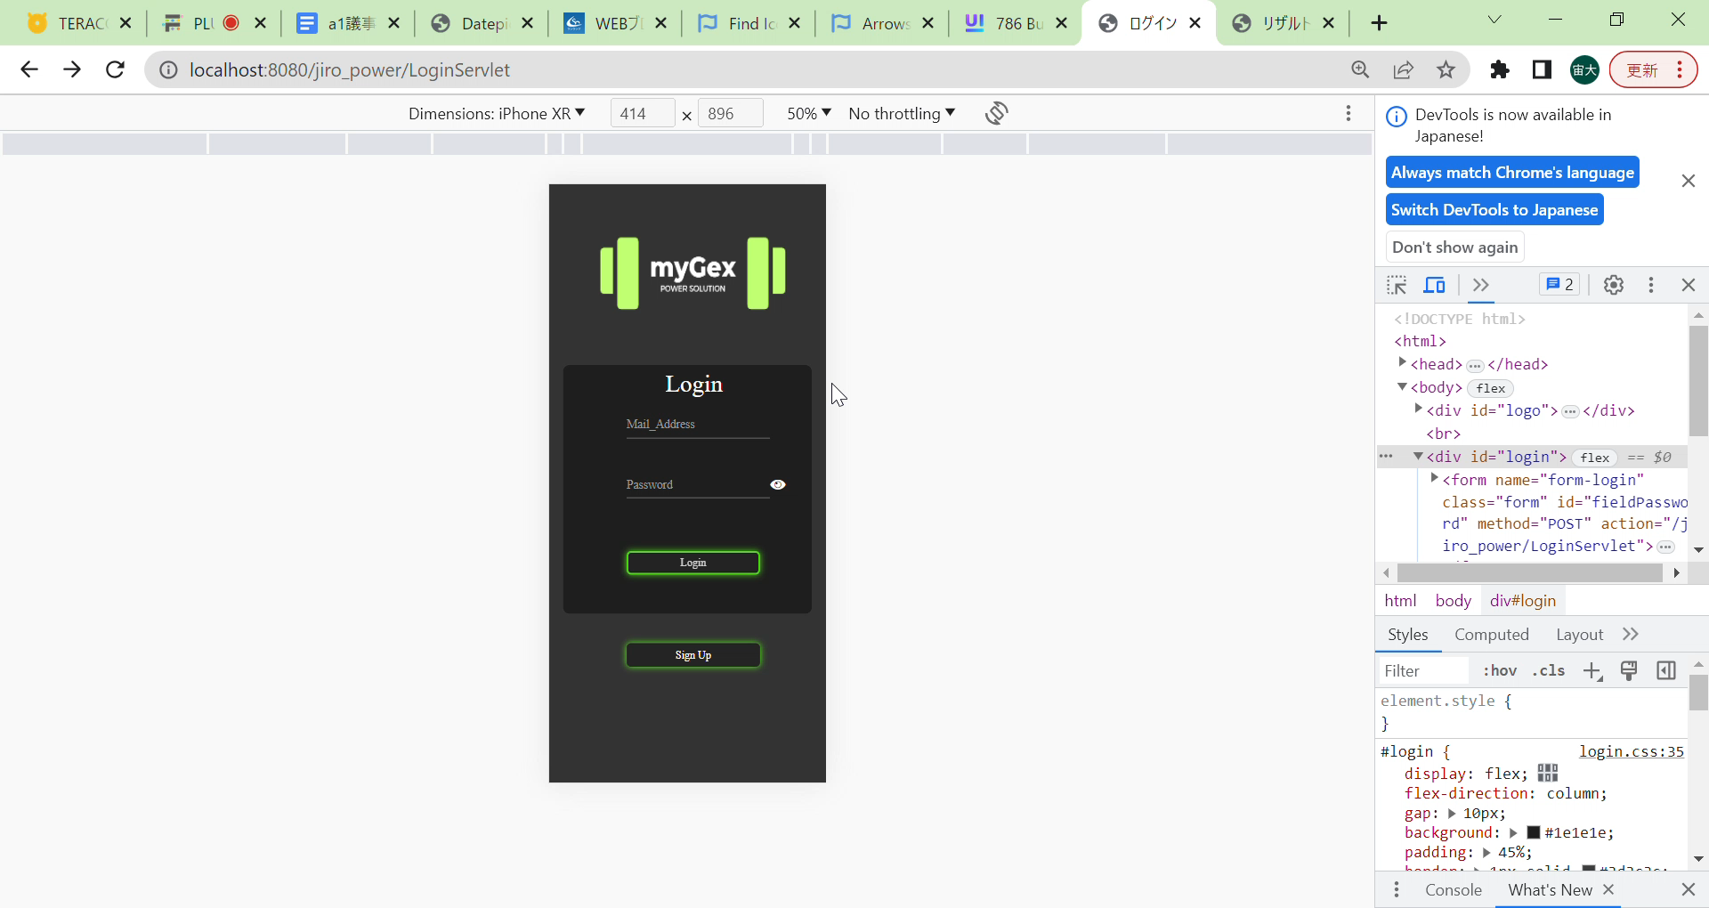

Slide 14
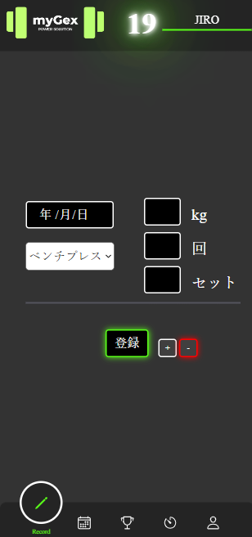
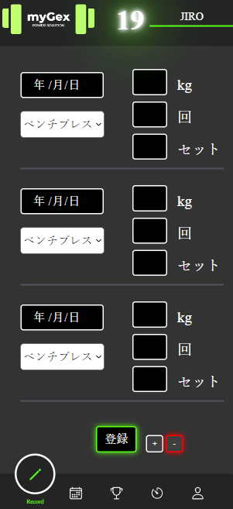
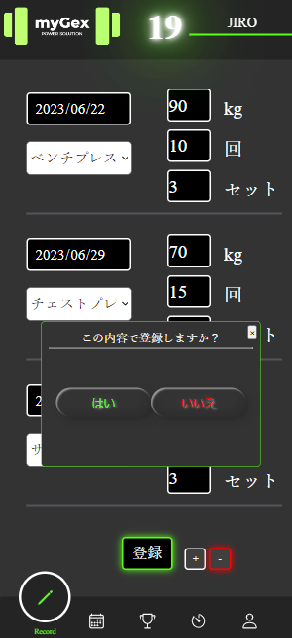
Record

Slide 15
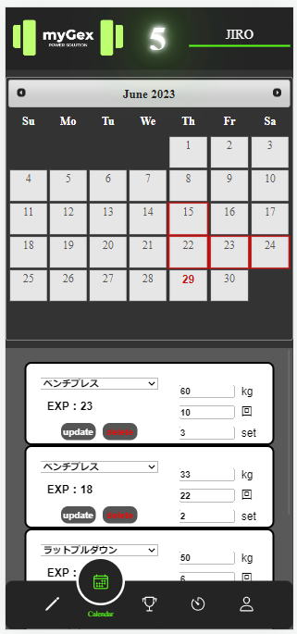
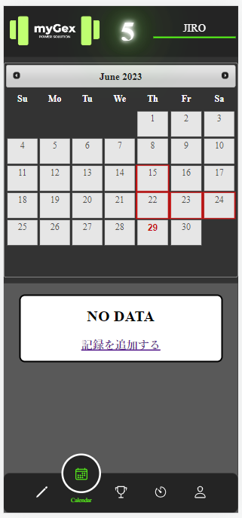
Calender

Slide 16
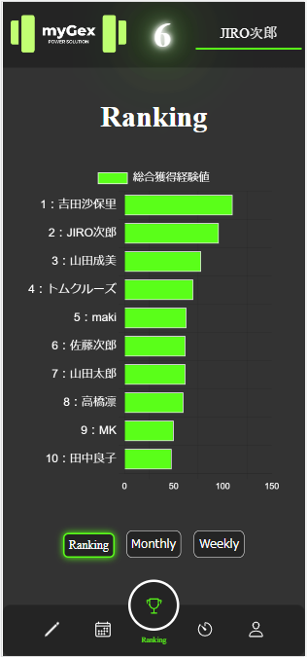
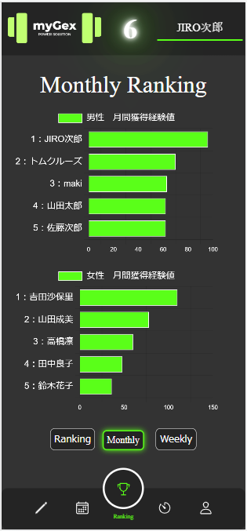
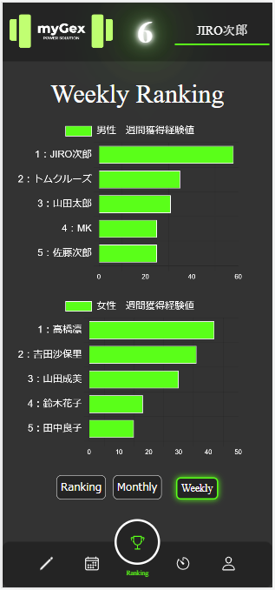
Ranking

Slide 17
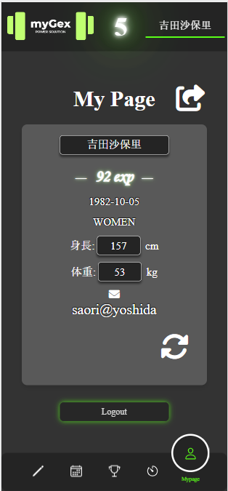
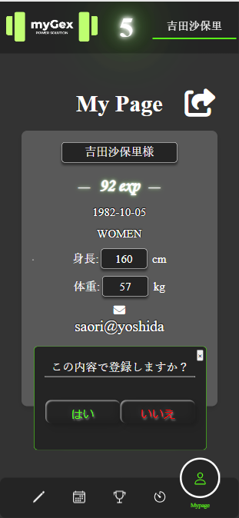
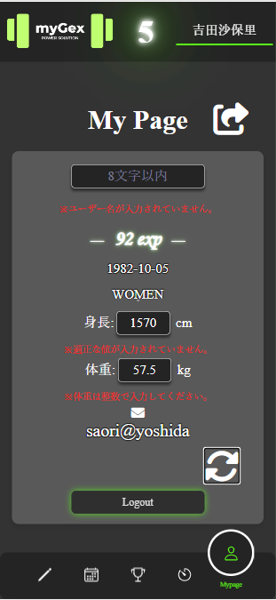
My Page

Slide 18
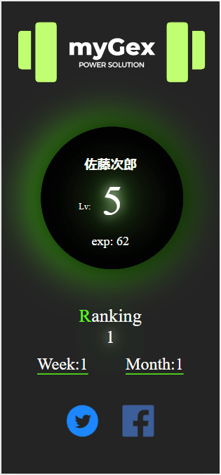
Result

Slide 19
苦労・成長した点
Troubles & Growths

Slide 20



マハムド ファリハ（構成管理）
苦労した点
解決方法
成長した点
質問力が高まった
詳細に報告する
エラーの解決方法
チーム開発の注意点
GitHubの衝突
エラー対応
みんなに注意喚起する
テキストを読み返す
とにかく質問する

Slide 21
工藤瑞月（コミュニケーション）
苦労した点
解決方法
成長した点
Servlet / Daoの記述
エラー原因の発見
議事録
Servlet / Daoの記述
特にランキング順位
とにかく
質問する

Slide 22



槇鴻斗（品質管理）
苦労した点
気付き
解決方法
SQL,Java…
求められる
表記が違う！
人によって
生じる
表記揺れ
地道な
名称変更

Slide 23
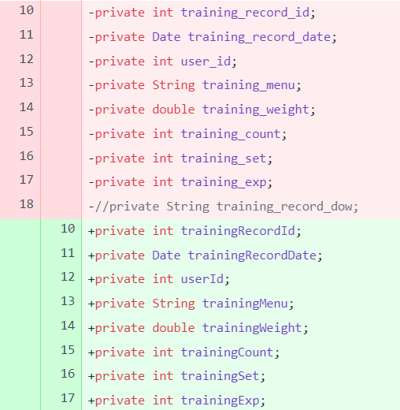
アンダーバー
二語目以降大文字

Slide 24
飯田智也（発表）
苦労した点
解決方法
成長した点
率先して人を頼る
ServletやDaoを見た時に何のコードか理解することができるようになった
Java全般
教科書を熟読する

Slide 25
岩田宙大（データベース）
苦労した点
解決方法
成長した点
カレンダーの日付とデータベースの紐づけ作業
全力で考える。
５分経って分からなったら全力で質問！！
プログラミングの全体的な成長
質問することへの抵抗がDown

Slide 26
長谷川嵐真（リーダー）
苦労した点
解決方法
反省点
JavaScript
実装に四苦八苦
学生との違い
人に頼る
身の振り方を変える
一人で抱え込まない
嫌われ者になる覚悟

Slide 27
チームとしての苦労
全員未経験者
エラー対応
Githubの使い方
認識の擦り合わせ

Slide 28
チームとしての成長
全員未経験者ながら
アプリを完成させた
質問への抵抗 低下
質問力向上

Slide 29
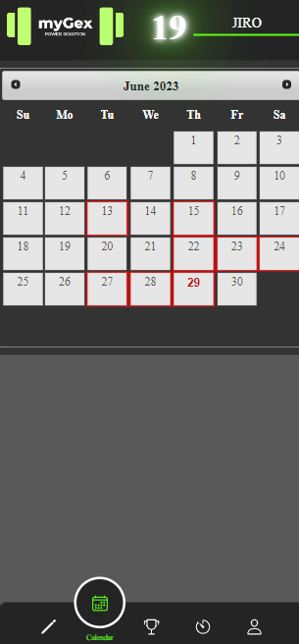
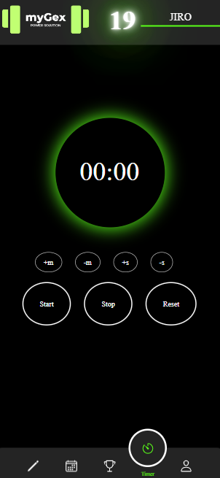
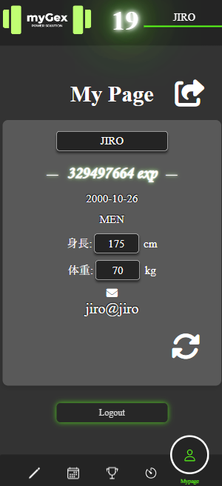
如何でしたか？

Slide 30
謝辞
研修講師の皆様、並びに各企業の担当者様、
一緒に学習してくれたクラスの
仲間たちに御礼申し上げます。
三か月間ありがとうございました。
次郎強化補助委員会-パワーソリューション-

